Slide 1
Module 19 séance 1

Slide 2

Activités ritualisées
Ecris le nombre suivant en lettres :
569 :
105 :
195:
362:
670:

Slide 3
Activités ritualisées
Calcule :
253 + 30 =
426 + 45 =
125 + 65 =
370+ 30 =
90 + 10 =
60 + 40 =
152 + 65 =
345 + 13

Slide 4
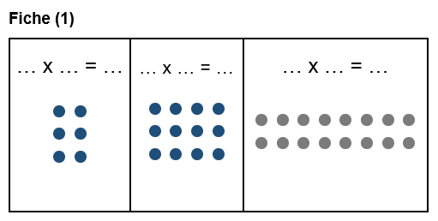
Calcul mental
Retrouve la multiplication qui est représentée :

Slide 5
Apprentissage
Réfléchissez :
Comment calculer :
15 x 3
Tu peux faire des dessins ou manipuler du matériel...

Slide 6
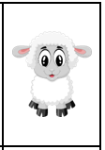

Apprentissage

Slide 7
Module 19 séance 2

Slide 8
Activités ritualisées
Ecris le nombre suivant en lettres :
741 :
269 :
502:
390:
601:

Slide 9
Activités ritualisées
Calcule :
100 + 10 =
120 + 40 =
160 + 15 =
214 + 52 =
250-10 =
660-60 =
163 + 40 =
340 + 20 =

Slide 10
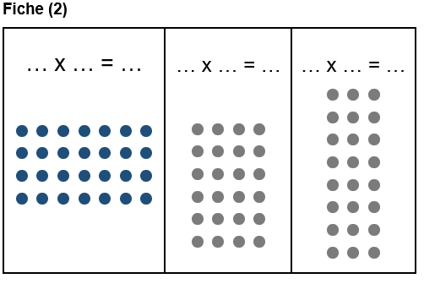
Calcul mental

Slide 11
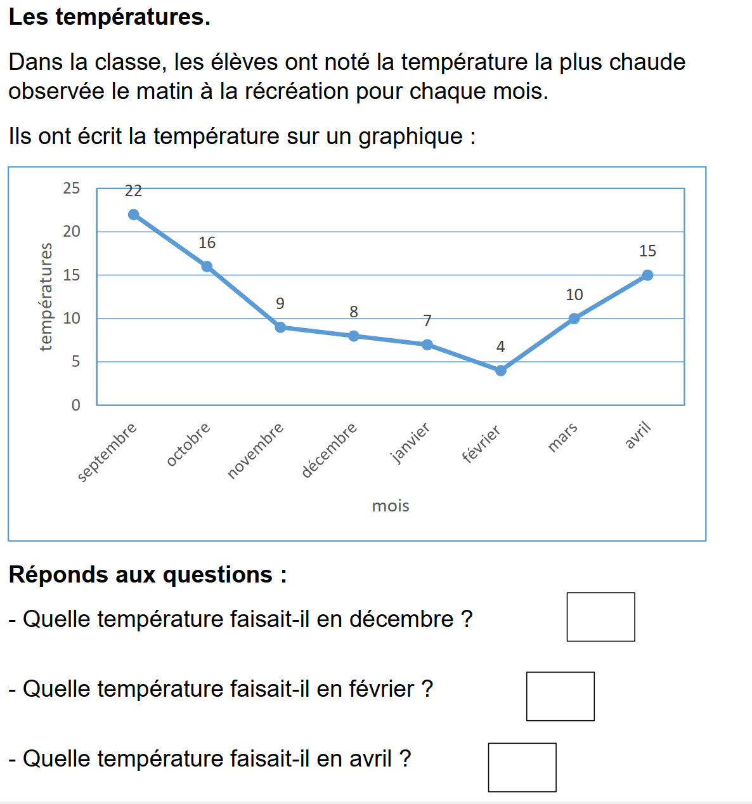
Apprentissage
p.2

Slide 12
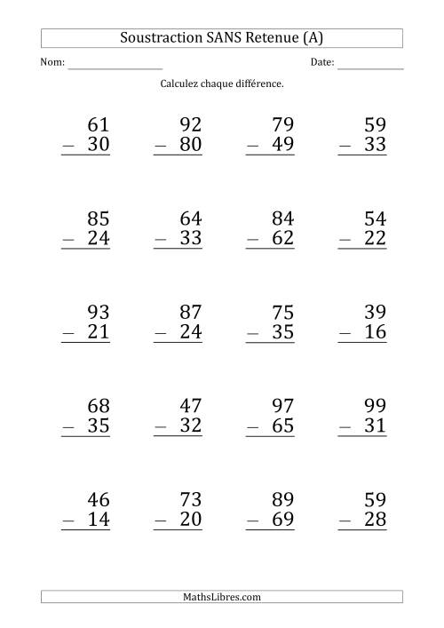
Apprentissage
p.3

Slide 13
Module 19 séance 3

Slide 14
Activités ritualisées
Quel est le nom de cette forme ?
Ecris-le sur ton ardoise !

Slide 15
Activités ritualisées
Quel est le nom de cette forme ?
Ecris-le sur ton ardoise !

Slide 16
Activités ritualisées
Quel est le nom de cette forme ?
Ecris-le sur ton ardoise !

Slide 17
Activités ritualisées
Quel est le nom de cette forme ?
Ecris-le sur ton ardoise !

Slide 18
Activités ritualisées
Quel est le nom de cette forme ?
Ecris-le sur ton ardoise !

Slide 19
Calcul mental
Ecris
le double de 10
Le double de 25
Le double de 50
Le double de 100
Le double de 150

Slide 20
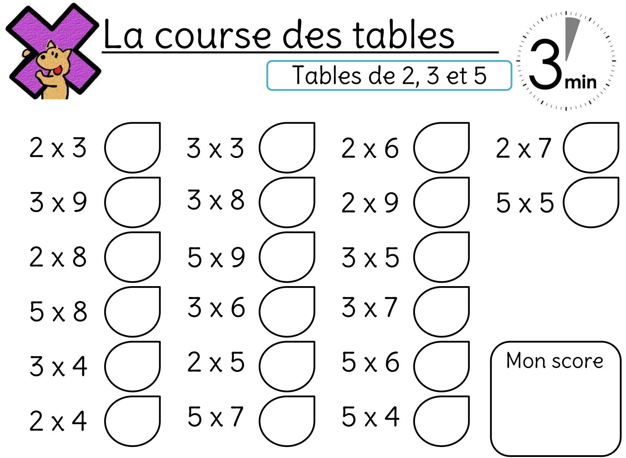
p.2

Slide 21
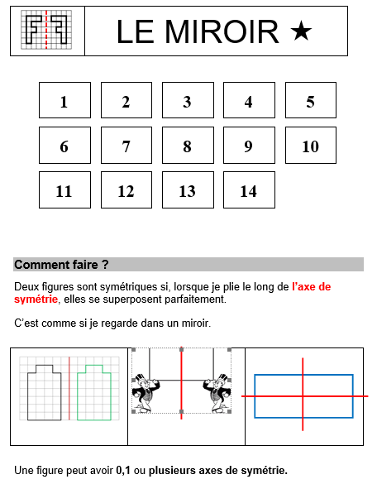
Apprentissages

Slide 22
Module 19 séance 4

Slide 23
Activités ritualisées
On compte de 10 en 10
325

Slide 24
Activités ritualisées
Ecris le nombre qui vient juste avant
684
662
502
730
129
600
470
900

Slide 25
Apprentissages
Complète ces phrases
1 dizaine = ....... unités
1 centaine = ........... unités
1 centaine = ............. dizaines

Slide 26
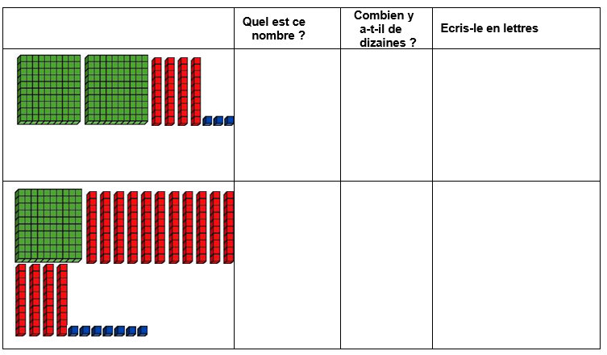
Apprentissages
p.4

Slide 27

Apprentissages

Slide 28
Module 19 séance 5

Slide 29
Activités ritualisées
On compte de 10 en 10
466

Slide 30

Calcul mental
Ensemble, fabriquons ce nombre :
Attention, les valeurs des cibles ont changé!
Trouver 17 avec:
= 50
= 25
= 5
Total des points: 155

Slide 31
Calcul mental
Quel est le total ?
Attention, les valeurs des cibles ont changé!
= 50
= 25
= 5
Total des points: .....

Slide 32
Calcul mental
Combien manque-t-il ?
Attention, les valeurs des cibles ont changé!
= 50
= 25
= 5
Total des points: 190

Slide 33
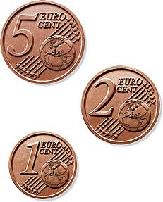
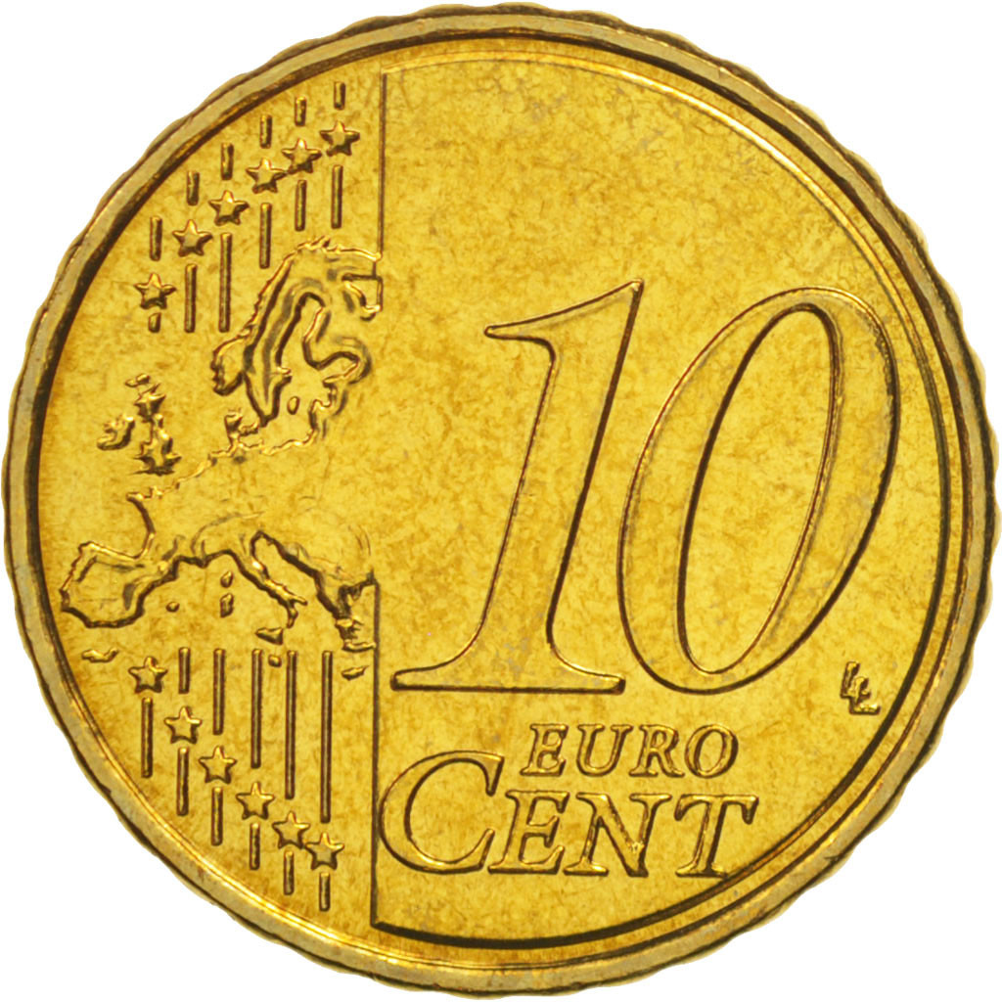
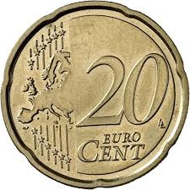
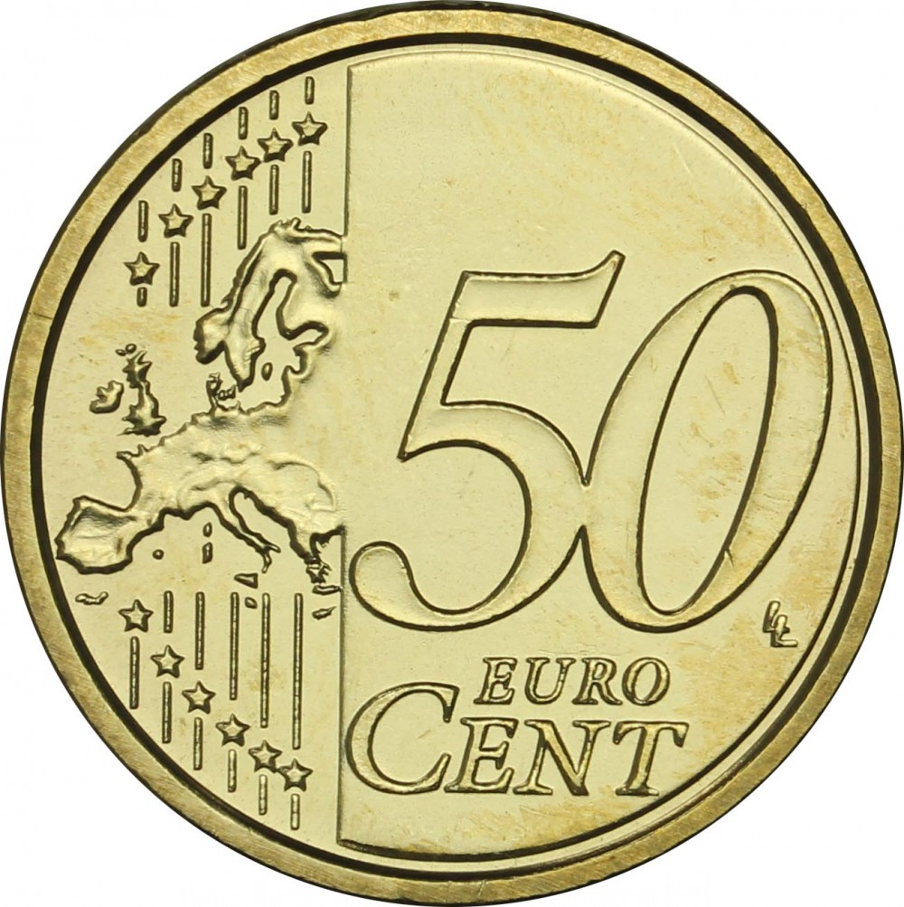
Apprentissages
Fabrique 1 € avec
ces pièces

Slide 34
Apprentissages
On se rend compte que
1 € = ...... centimes
Fabrique maintenant
3€
6€
4€50

Slide 35
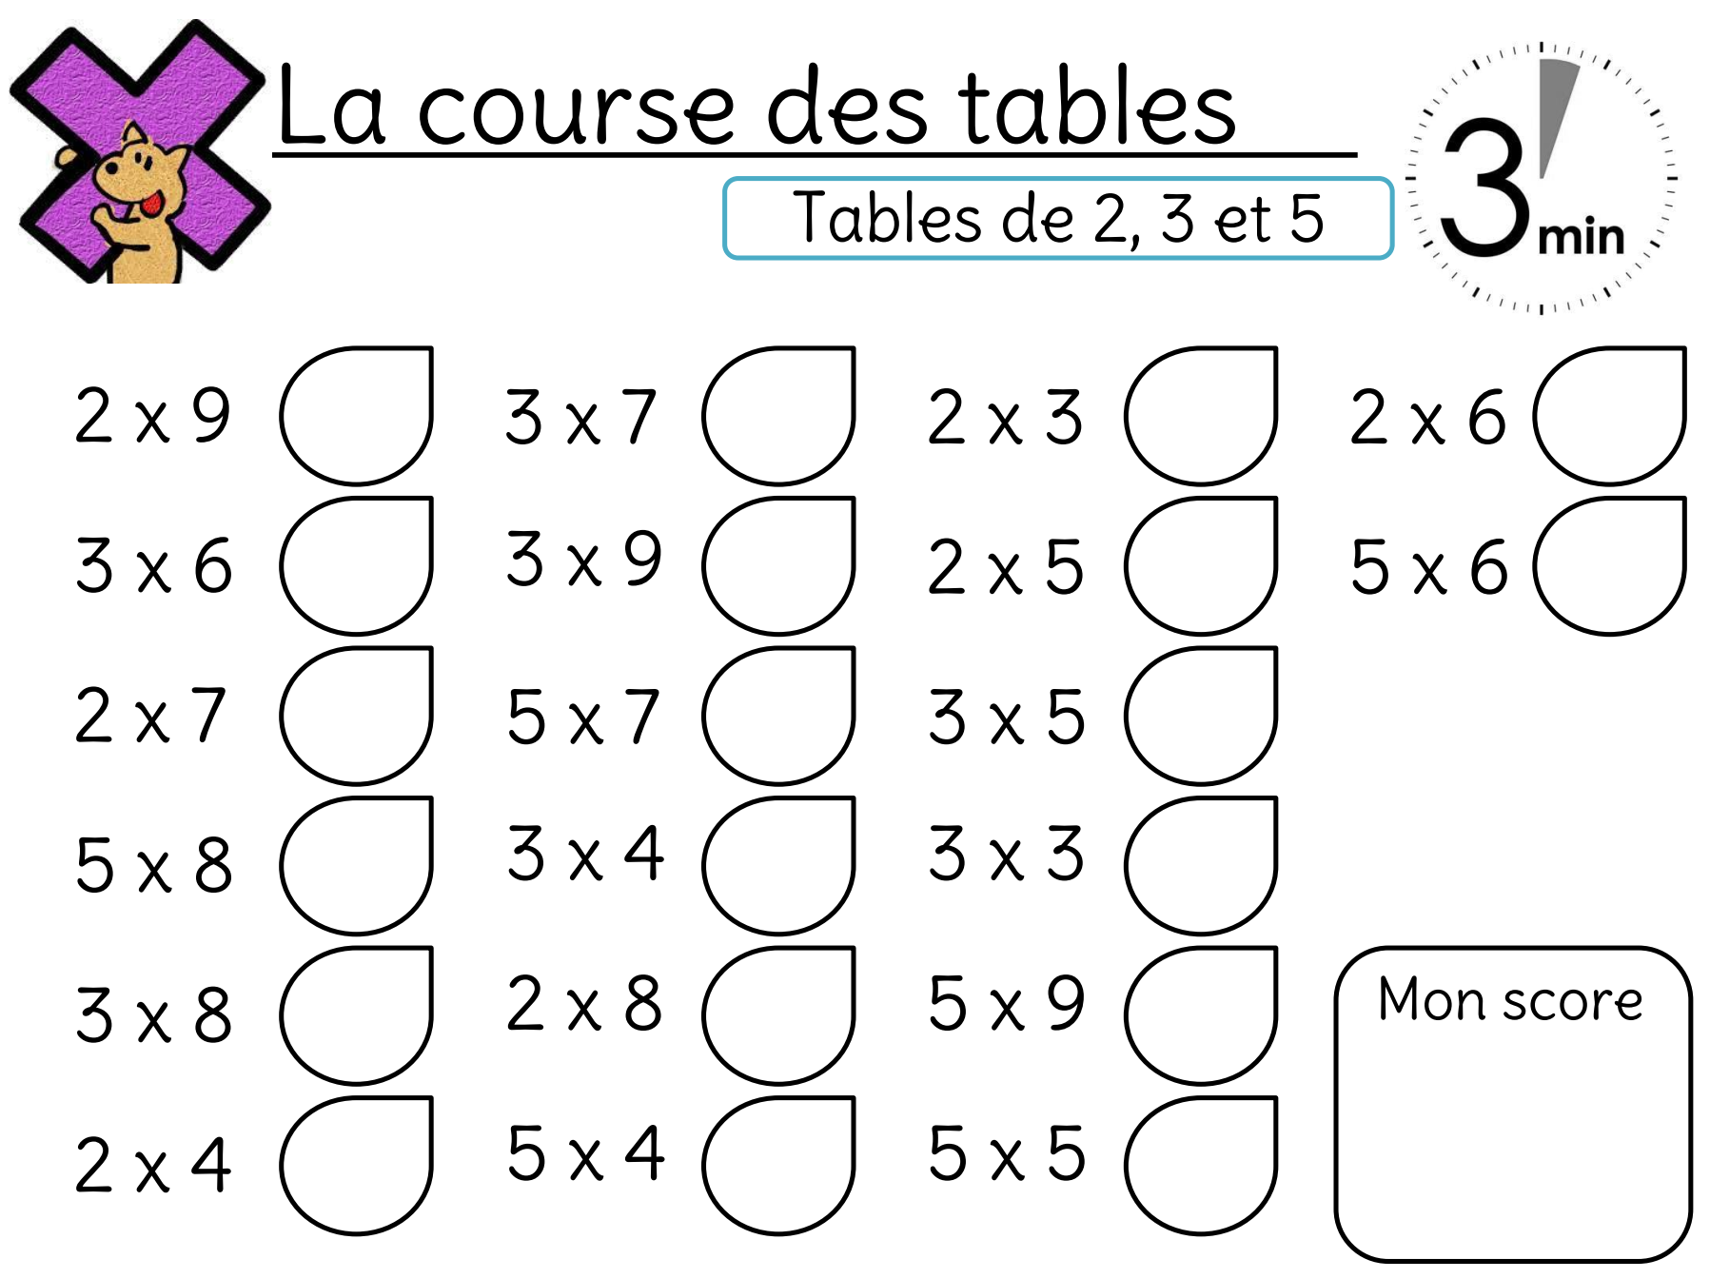
p.5

Slide 36
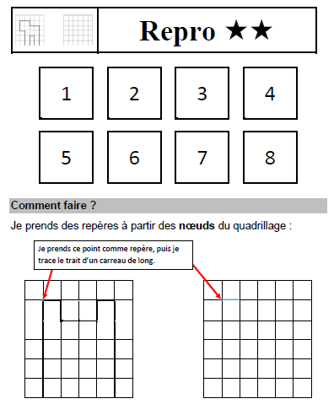
Apprentissages
Fais maintenant le fichier

Slide 37
Module 19 séance 7

Slide 38
Activités ritualisées
Range maintenant ces nombres du plus grand au plus petit
618 – 708 – 678 – 808

Slide 39
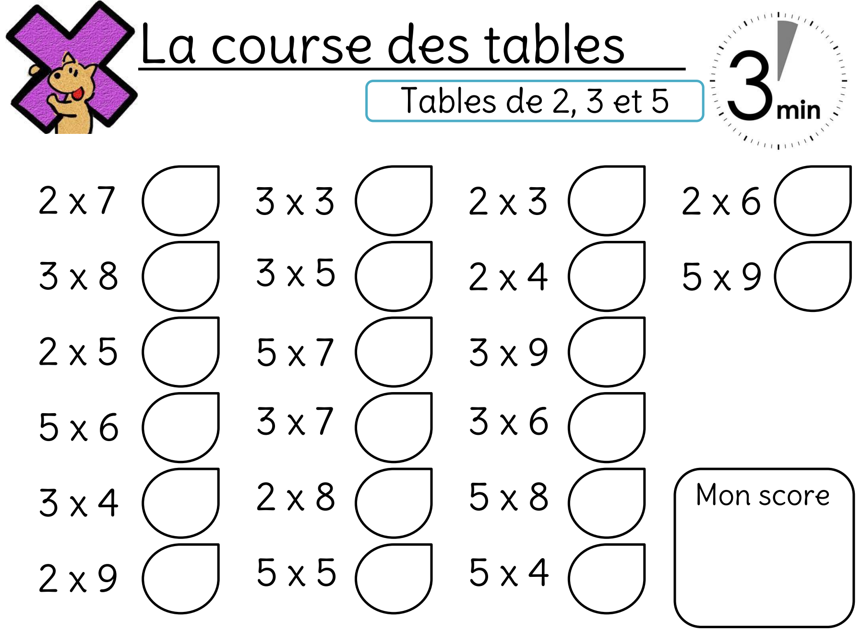
p.6

Slide 40
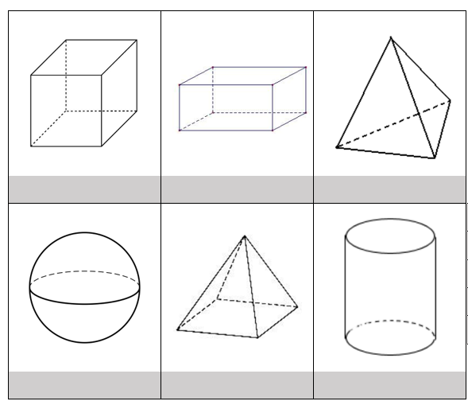
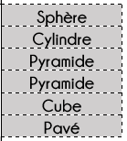
Apprentissages
p.7
Redonne leur nom aux solides

Slide 41
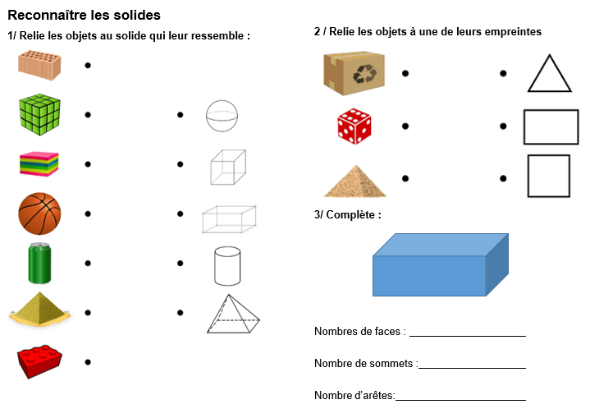
Apprentissages
p.8
Fais la fiche d’exercices sur les solides

Slide 42

Apprentissages
Avance dans le fichier

